Slide 1
3.2 Sistemas de diretórios

Slide 2
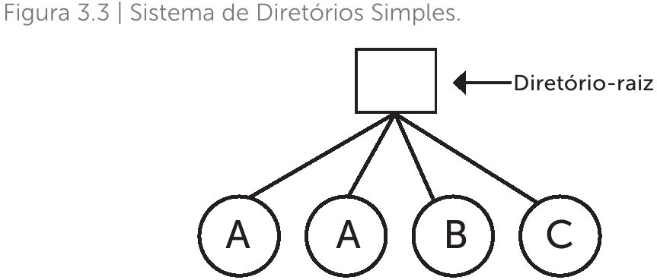
Diretórios Simples
Arquivos

Slide 3
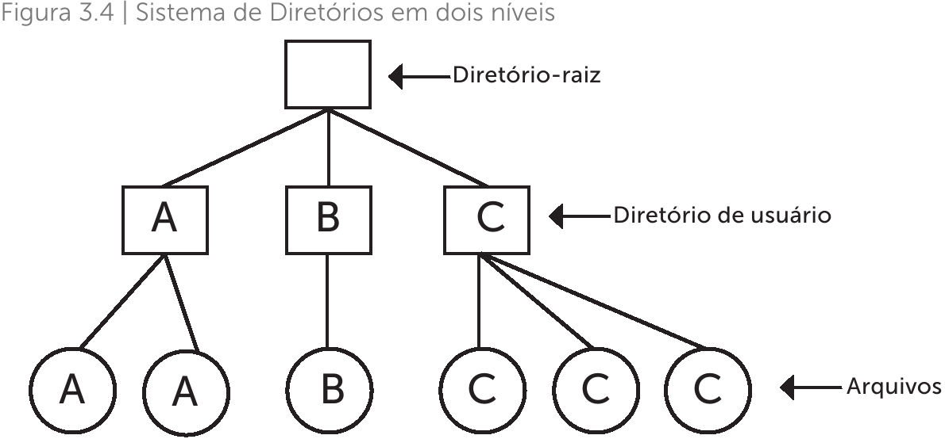
Diretório em dois níveis

Slide 4
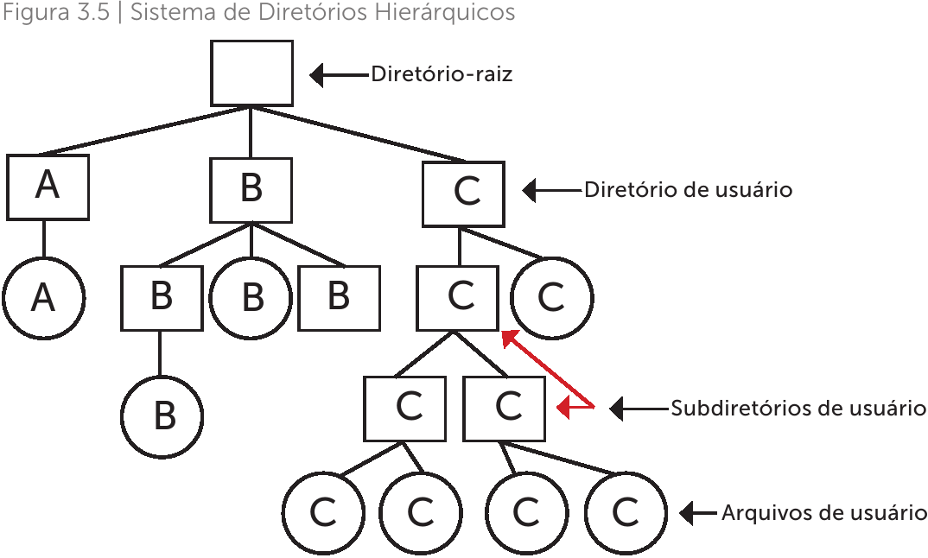
Sistema de Diretórios Hierárquicos

Slide 5
Nomes de Caminhos dos Diretórios
Nome de caminho absoluto
  Caminho entre o diretório raiz e o arquivo
    /usuário/meus_documentos/atividades.txt
  Windows usa “\” barra invertida
Nome de caminho relativo
  Usado com o conceito de diretório atual ou diretório de trabalho
    “.” e “..”
  $ cd /usuário/meus_documentos
  $ cat atividades.txt
  $ ls ..
  $ ./a.out

Slide 6
Operações com diretórios
Criar
  mkdir
Apagar
  rmdir
Renomear ou mover
  mv

Slide 7
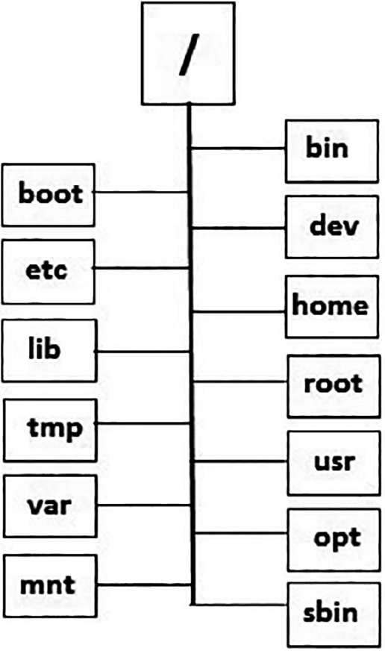
Sistemas de Diretórios do Linux

Slide 8
/bin: aplicativos e utilitários do sistema
/boot: arquivos necessários para a inicialização do sistema e o gerenciador de boot
/etc: arquivos de configuração do sistema
/dev: dispositivos do sistema, tais como: modem, HD, floppy disk, CD-ROM, entre outros
/home: diretórios e arquivos de trabalho dos usuários comuns do sistema.
/lib: as bibliotecas compartilhadas e módulos do kernel

Slide 9
/root: diretórios e arquivos de trabalho do superusuário (root)
/usr: programas de usuários, sistemas de janelas, jogos, entre outros
/tmp: arquivos temporários utilizados por algumas aplicações
/var: arquivos de dados variáveis, como log do sistema e diretórios de spool.
/mnt: diretório reservado para montagem de dispositivos e sistemas de arquivos em partições e discos locais e de rede
/opt: diretório reservado para instalação de aplicações de terceiros, como OpenOffice, softwares pagos, entre outros
/sbin: ferramentas de configuração e manutenção do sistema

Slide 10
pathname
  localização de um arquivo dentro da estrutura de diretórios
pathname absoluto
  caminho completo
relativo
  nome parcial
    precisa conhecer com antecedência o diretório de trabalho atual
link (ligação)
  Referencia um arquivo em outro diretório
    Conveniente para evitar duplicidade

Slide 11
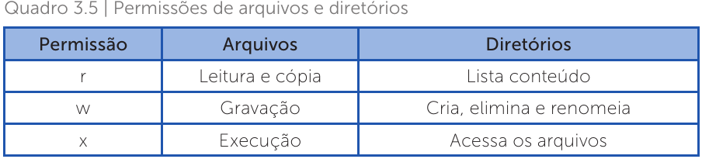
Permissões de arquivos e diretórios
Existe ainda a definição de quem pode acessar os diretórios
  Somente o dono, todos os usuários, somente usuários do mesmo grupo ou qualquer conjunto de usuários

Slide 12
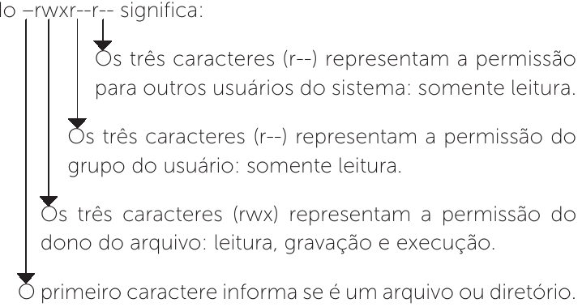

Slide 13
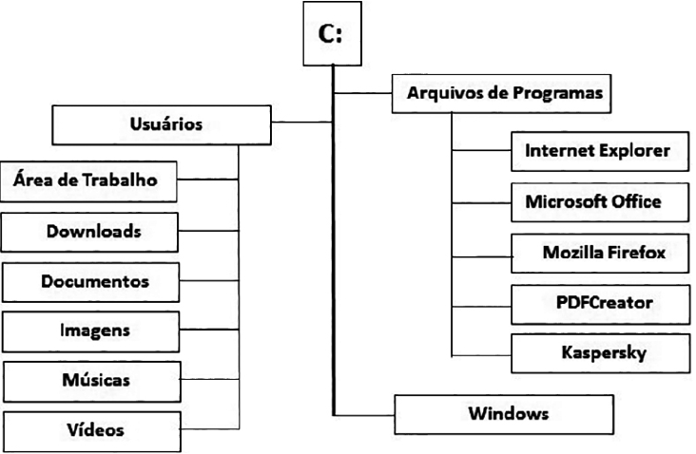
Sistemas de diretórios do Windows

Slide 14
